Slide 1
Monitor monocromático de fósforo
Componentes: Gabriel Augusto, Gabriel Costa, Jeovan Lopes, Judson Matheus

Slide 2
Plano de Exposição
Introdução;
História;
Características;
Principais Modelos;
Partes Integrantes;
Princípios de Funcionamento;
Principais Defeitos;
Referências.

Slide 3
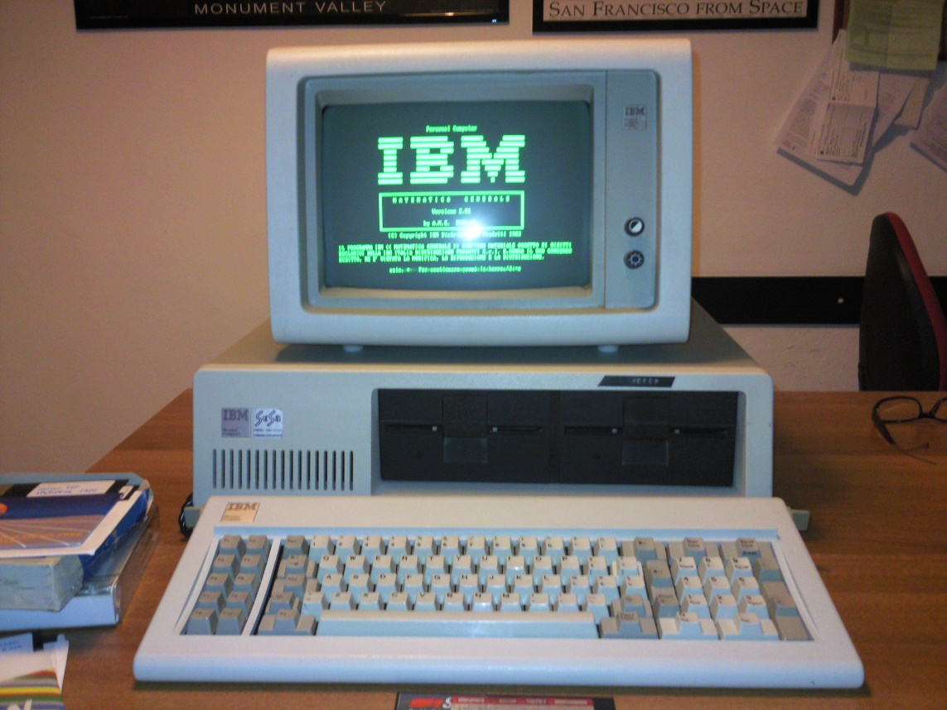
Introdução
Os primeiros computadores geralmente utilizavam uma saída de TV;
As Tevês geravam imagens de baixa resolução;
Surgem então os monitores monocromáticos, que exibiam os caracteres de forma mais nítida que as Tevês;
Os computadores não conseguiam gerar mais de uma cor.

Slide 4
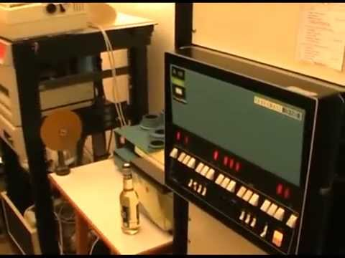
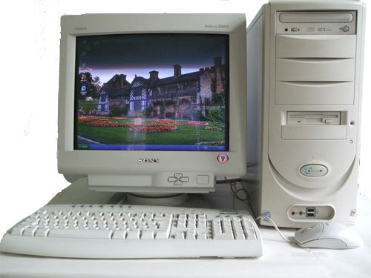
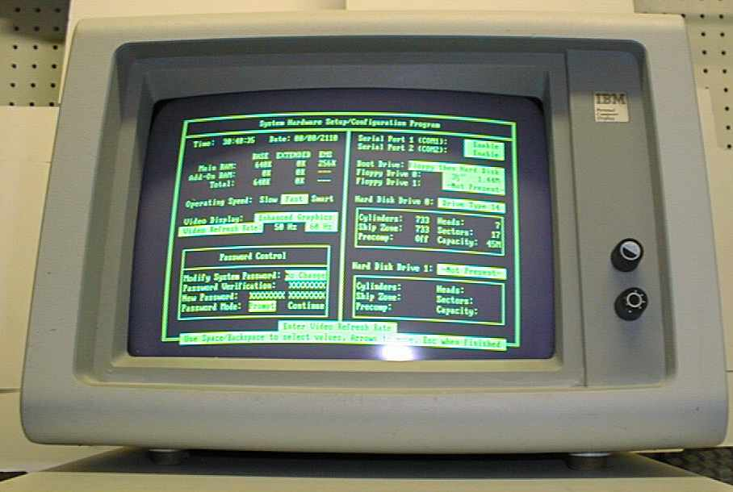
História
Terminal com Teletipo
Monitor Monocromático - 1970 - 1980
CRT Colorido

Slide 5
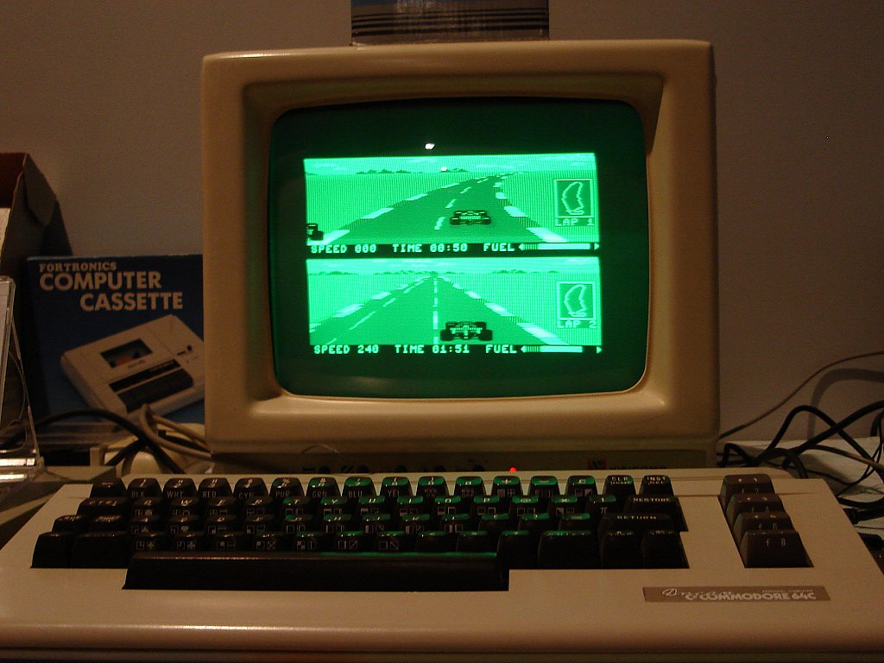
Características
Além do verde, havia monitores que exibiam as imagens nas cores laranja e cinza;
Não causavam reflexo, sendo menos cansativo de olhar por várias horas;
Exibiam vários tons de verde para representar cores;
Efeito de cintilação (flicker);

Slide 6
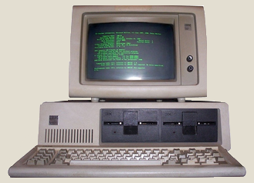
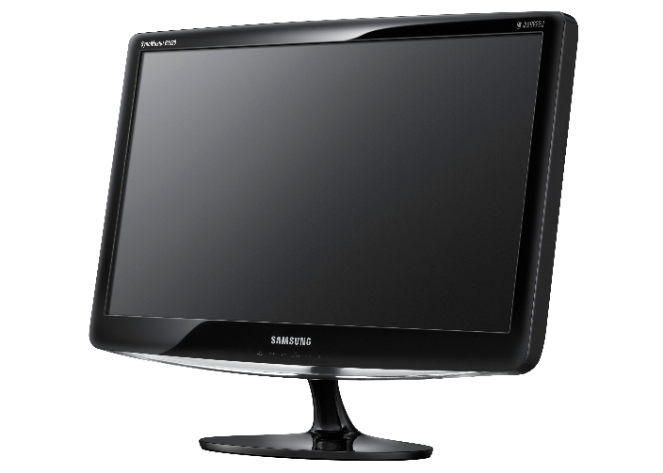
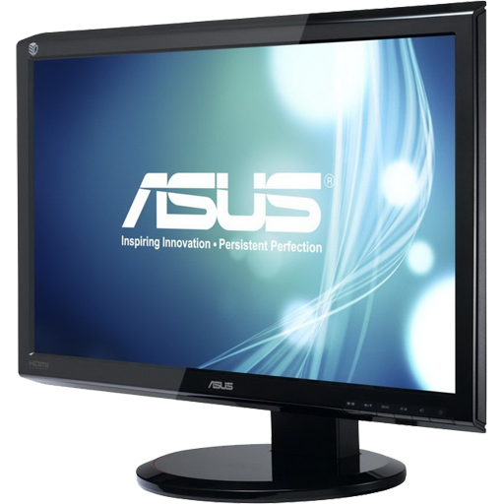

Comparativo
Peso: 7,9Kg
Até 12”
280mm x 380mm x 350 mm
Peso: 4,6Kg
Até 98”
3840mm x 2160mm x 103,1mm
Peso: 5,1Kg
Até 90”
2052,32mm x 1211,58mm x 114,3mm

Slide 7
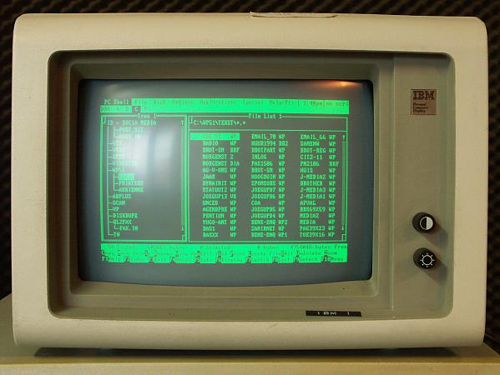
Fabricantes e Modelos
O modelo mais famoso de monitor monocromático foi a IBM 5151, criado para acompanhar o computador pessoal IBM 5150;
Eles apresentavam controles para brilho e contraste, regularizando o “efeito fantasma”.
A principal fabricante foi a IBM.

Slide 8
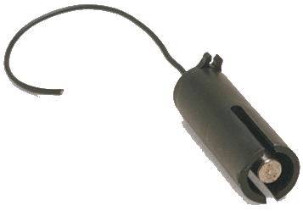
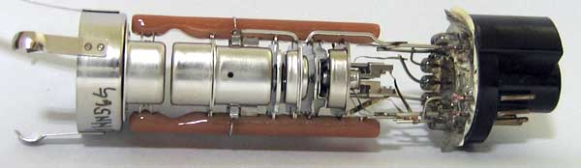
Partes Integrantes
Canhão de elétrons
Eletrodo de Controle
Consiste de um filamento aquecido submetido a um potencial positivo. Os elétrons emitidos pelo filamento são acelerados através de uma grade negativa e dirigidos até a tela
Serve para colimar o fluxo de elétrons, isto é, uniformizar a velocidade e o número de partículas. É o eletrodo de controle que regula a intensidade de luz emitida num ponto da tela.

Slide 9

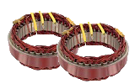
Partes Integrantes
Eletrodo de Foco
Bobina de Varredura
É o responsável pela nitidez da imagem. Ele atua no feixe de elétrons de forma semelhante a uma lente convergente, de tal forma que o fluxo seja focalizado num único ponto da tela.
Consiste de duas bobinas que geram campos magnéticos ortogonais entre si e ao fluxo. Submetidas a correntes que variam na forma de dentes de serra, fazem com que o feixe de elétrons varra a superfície da tela de forma sequencial, linha após linha.

Slide 10
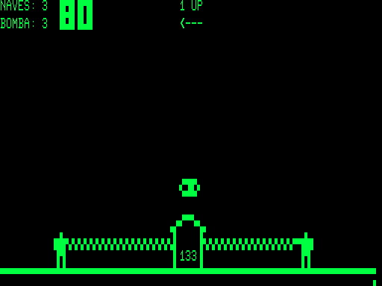
Partes Integrantes
Tela
Quando o feixe de elétrons atinge a camada de fósforo, este torna-se incandescente através de um efeito denominado fluorescência. O fósforo continua a emitir luz mesmo depois do feixe de elétrons ter cessado. Este fenômeno é conhecido como fosforescência. O tempo necessário para que também o fósforo cesse de emitir luz é denominado de tempo de persistência e depende da composição química da camada.
É uma fina camada de fósforo que recobre o a parte frontal interior do CRT.

Slide 11
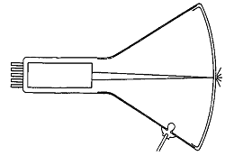
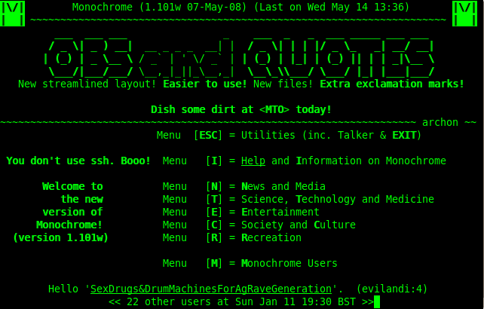
Princípios de Funcionamento
O monitor funcionava através de uma corrente elétrica que excitava o fósforo presente na tela do monitor, fazendo-o brilhar.

Slide 12
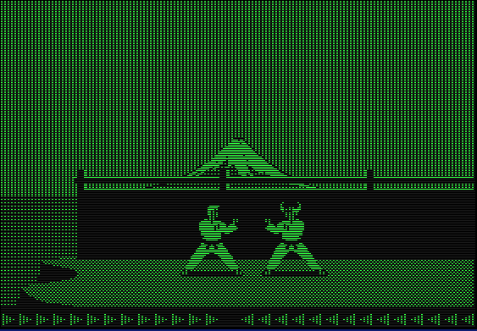
Problemas mais comuns
Com o tempo, o fósforo fica queimado, perdendo sua vida útil.
Antigamente era comum a proteção de tela para o feixe de elétrons não queimar o “pixel” do fósforo.

Slide 13
CONCLUSÃO

Slide 14
Referências
História da Computação, Monitor Verde de Fósforo. Disponível em <http://historiacomputacao.blogspot.com.br/2008/03/monitor-verde-de-fsforo.html>. Acessado em 13 de Dezembro de 2015.
Giuliano Prado, Dispositivos de Visualização . Disponível em <http://www.giulianoprado.xpg.com.br/cg/arquivos/dispositivos.pdf>. Acessado em 16 de Dezembro de 2015.

